Slide 1
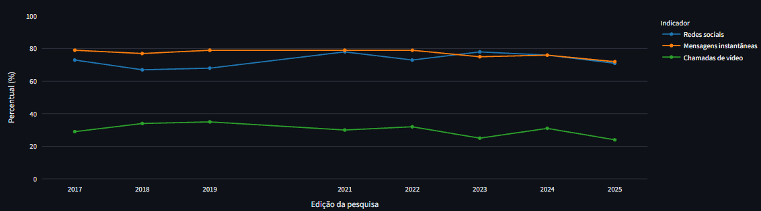
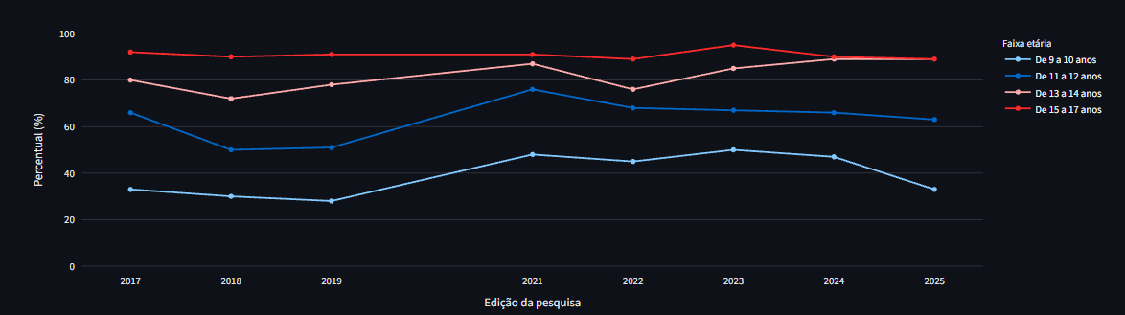
TIC Kids Online Brasil: Comunicação Digital entre Crianças e Adolescentes
Thiago Aschebrock Baptista
O principal objetivo deste trabalho é analisar o uso de diferentes formas de comunicação digital por crianças e adolescentes de 9 a 17 anos no Brasil, identificando padrões e diferenças entre os grupos. Para isso, foi desenvolvido um dashboard interativo com Streamlit, utilizando dados da TIC Kids Online Brasil e visualizações com Plotly e Altair. A ferramenta permite comparar redes sociais, mensagens instantâneas e chamadas de vídeo ao longo do tempo e entre faixas etárias, sexo, áreas urbana e rural e regiões do Brasil.
Indicadores resumidos
Redes sociais:
71% em 2025
-2 p.p. desde 2017
Mensagens instantâneas
72% em 2025
-7 p.p. desde 2017
Chamadas de vídeo
24% em 2025
-5 p.p. desde 2017
Evolução do percentual de uso — Brasil, usuários de internet de 9 a 17 anos
Evolução do uso de redes sociais por faixa etária

Slide 2
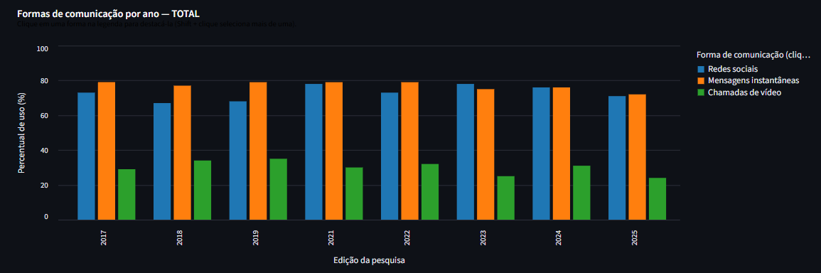
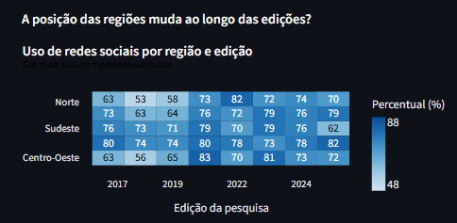
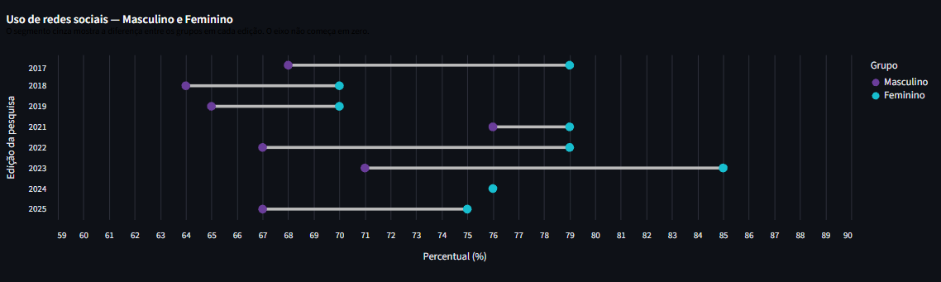
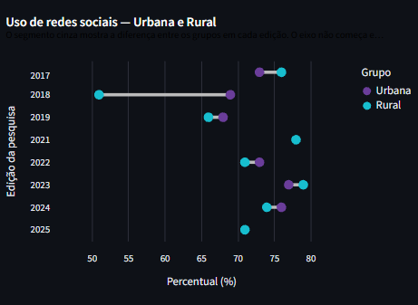
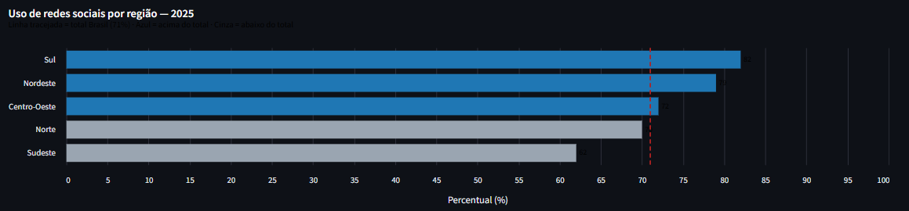
Imagens complementares

